Slide 1


TFG: DISEÑO DEL PLAN DE MANTENIMIENTO DE LA INSTALACIÓN ELÉCTRICA DE UN CENTRO DE DATOS
REALIZADO POR: MARÍA LOURDES SÁNCHEZ MORA
COTUTOR: JOSÉ ALFONSO ANTONINO DAVIÚ
TUTOR: MARÍA PILAR MOLINA PALOMARES

Slide 2
ÍNDICE
1. OBJETO DEL PROYECTO.
2. EMPLAZAMIENTO.
3. GENERACIONES DE MANTENIMIENTO.
4. DESCRIPCIÓN DE LA INSTALACIÓN Y USO.
5. DISEÑO DEL PLAN DE MANTENIMIENTO, PREVENTIVOS.
6. VERIFICACIONES.
7.PRESUPUESTO.
8. CONCLUSIONES.

Slide 3
1. OBJETO DEL PROYECTO
El objeto de este proyecto es establecer los fundamentos para la realización de un plan de mantenimiento eléctrico en un centro de datos o emisor.
Para ello nos basaremos en mediciones reales tomadas desde una instalación eléctrica existente con el fin de mostrar el modo de proceder en cada medición.
Además de lo anterior, me ha permitido conocer más a fondo a nivel eléctrico el centro donde trabajo.

Slide 4

2. EMPLAZAMIENTO
El emplazamiento de la empresa está ubicado en Torrente.

Slide 5
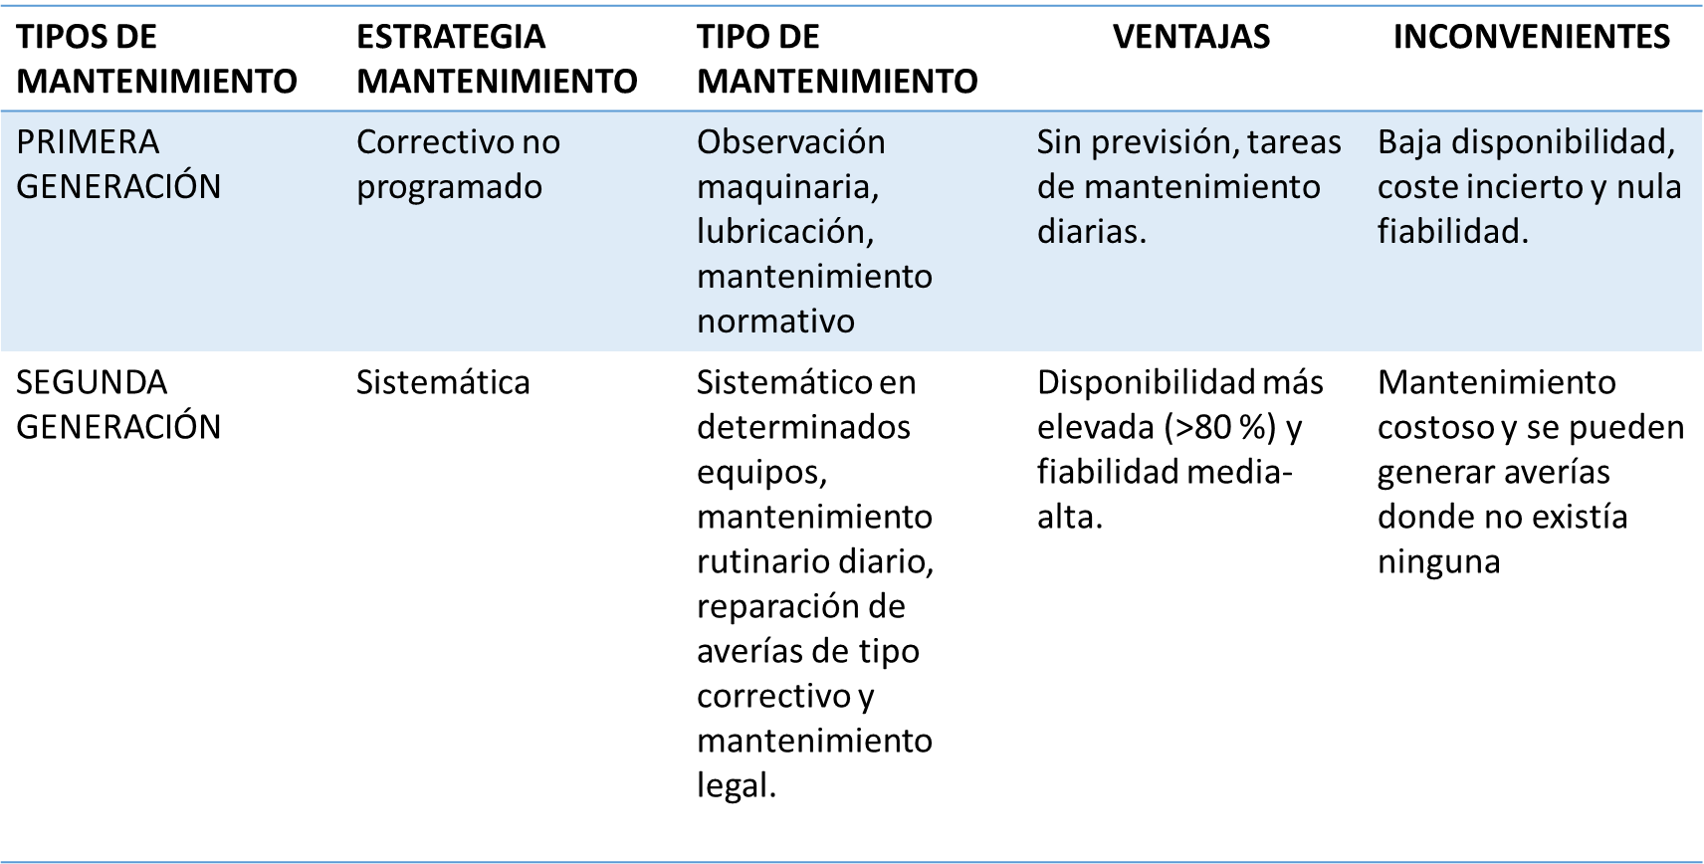
3. GENERACIONES DE MANTENIMIENTO

Slide 6
3. GENERACIONES DE MANTENIMIENTO
TIPOS DE MANTENIMIENTO | ESTRATEGIA MANTENIMIENTO | TIPO DE MANTENIMIENTO | VENTAJAS | INCONVENIENTES
TERCERA GENERACIÓN | Robustez a nivel diseño | Eliminación de tareas sistemáticas, renuncia a determinar la vida útil de las piezas, y renuncia a seguir instrucciones de mantenimiento de los fabricantes de los equipos | Objetivos de fiabilidad del 100%, disponibilidad, que debe superar valores del 98%, y de coste, que ahora apuntan a 1,5%-2% menor que las anteriores | Externalización mantenimiento
MÁS ALLÁ DE LA GENERACIÓN | Proactivo | Externalización del mantenimiento , calificación del servicio de mantenimiento. | Satisfacción del cliente | Se debe tener conocimiento de información normativa

Slide 7
4. DESCRIPCIÓN DE LA INSTALACIÓN Y USO
El edificio está edificado en zona no industrial y se distribuye en tres plantas:
Planta baja: encontramos las zonas comunes: la cocina, zona de vestuarios, baño y cuartos de SAI’s y grupo electrógeno. En la sala del Grupo electrógeno se encuentra el cuadro principal y otros cuadros primarios.
Planta primera: encontramos tres salas de control y una sala grande donde se encuentran los equipamientos de telecomunicaciones (racks, tarjetas, filtros, cuadros, embarrados, etc.).
Planta segunda: encontramos un despacho, un cuarto de baño y una sala de equipamiento similar a la descrita en la planta primera.

Slide 8
4. DESCRIPCIÓN DE LA INSTALACIÓN Y USO
La empresa donde se desarrollan las mediciones es una empresa de telecomunicaciones en la cual se presta un servicio público a nivel estatal.
Poseen radioenlaces, racks, servidores, transceptores de telecomunicaciones, etc.

Slide 9
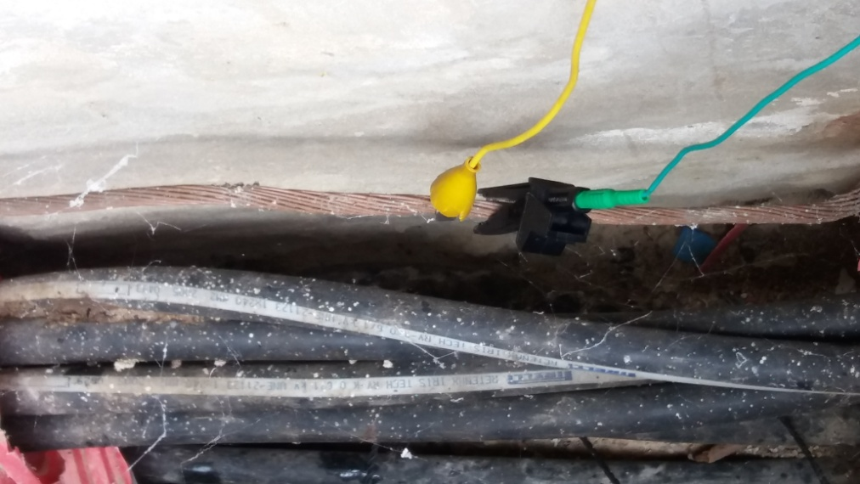
5. DISEÑO DEL PLAN DE MANTENIMIENTO: Preventivo Tierras
Se realizarán las siguientes comprobaciones:
Comprobación de pletinas, anillos perimetrales, integridad mallado Faraday, arquetas, cuenta rayos, cableado e instalación
Medición electrodo y del valor conjunto/sistema

Slide 10
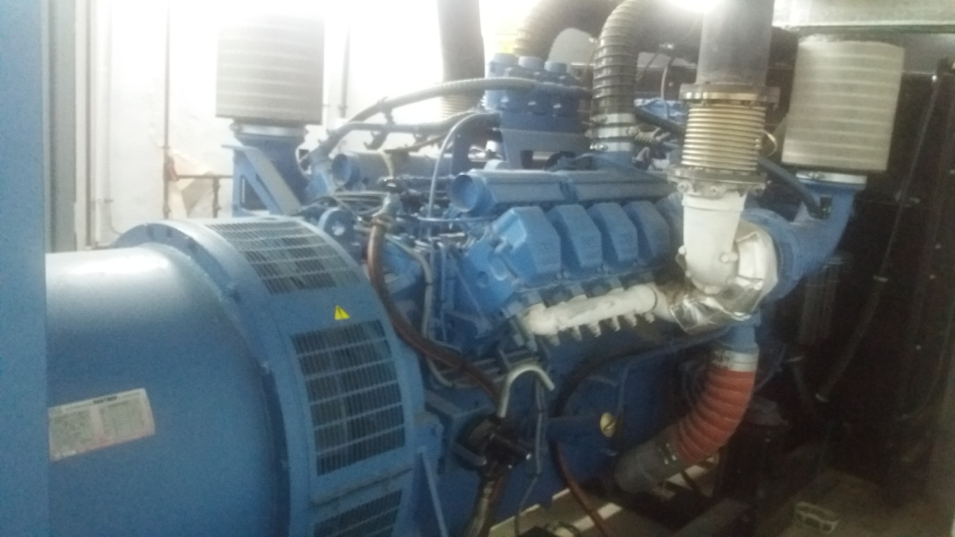
5. DISEÑO DEL PLAN DE MANTENIMIENTO: Grupo Electrógeno
Se realizarán las siguientes comprobaciones:
Estado General
Baterías
Sistema de escape
Depósito de almacenamiento de combustible y trasiego
Control funcional del GE sin carga
Control funcional del GE con carga automático (1h)
Control funcional del GE con carga remoto (15m)
Control estadístico de funcionamiento del GE

Slide 11
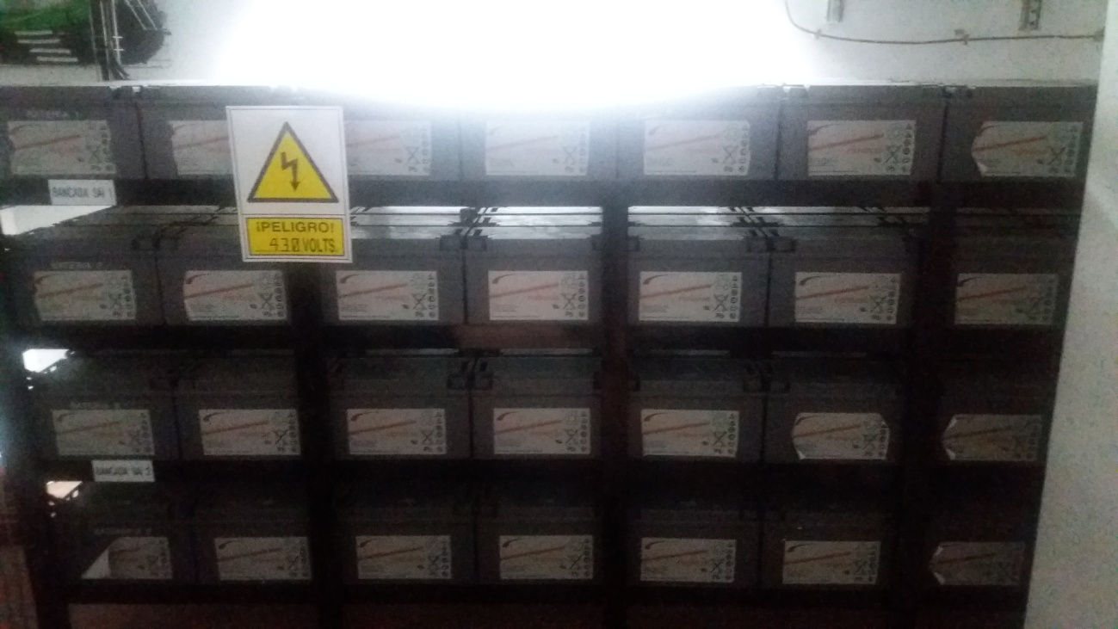
5. DISEÑO DEL PLAN DE MANTENIMIENTO: Preventivo Baterías DC
PRUEBA DE DESCARGA DE BATERÍAS
DESCRIPCIÓN DE OPERACIONES
BANCADA 1 (24)
  COMPROBACIÓN DE DESCARGA A LO LARGO DEL TIEMPO
BANCADA 2(24)
  COMPROBACIÓN DE DESCARGA A LO LARGO DEL TIEMPO

Slide 12
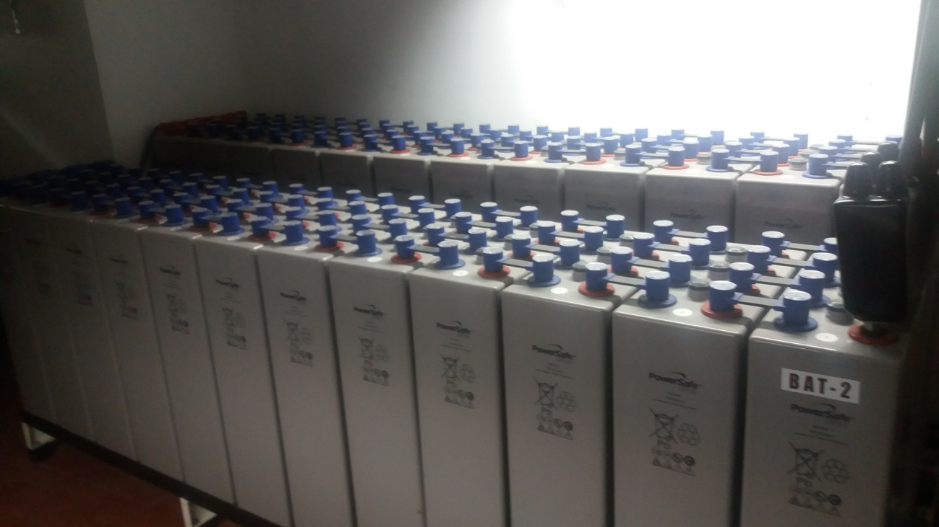
5. DISEÑO DEL PLAN DE MANTENIMIENTO: Preventivo Baterías SAI
Se realizarán las siguientes comprobaciones:
Estado General
Parámetros de entrada
Parámetros de salida
Pruebas de alarmas
Históricos de eventos

Slide 13
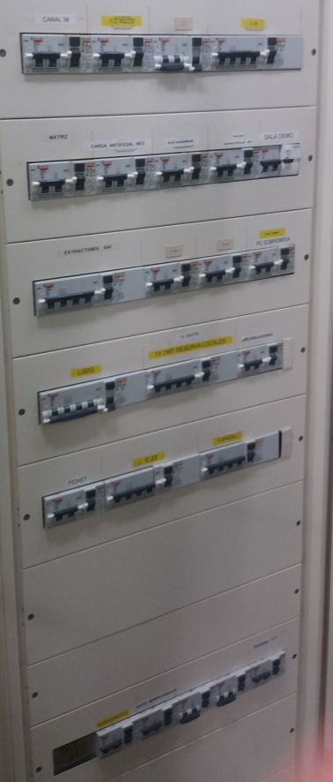
5 DISEÑO DEL PLAN DE MANTENIMIENTO: Preventivo cuadros BT
Comprobación y supervisión de funcionamiento de cuadros, prueba de equipamiento

Slide 14
5. DISEÑO DEL PLAN DE MANTENIMIENTO: Preventivo de líneas y acometidas
Se realizarán las siguientes comprobaciones:
Conductores
Apoyos y aisladores
Conexión de los apoyos y herrajes a tierra
Distancias de seguridad
Derivaciones, seccionadores y protecciones
Prescripciones especiales de las líneas
Canalizaciones subterráneas
Protecciones BT
Equipo de medida BT/MT

Slide 15
5. DISEÑO DEL PLAN DE MANTENIMIENTO: Preventivo de MUX
Se verificará lo siguiente:
Inspección general del estado y funcionalidad del equipo y lectura de las medidas básicas que proporciona el equipo. Local
Verificación básica de calidad sobre señales de entrada y salida del transmisor
Conmutación de equipos en caso de disponer de principal y reserva, o de excitadores en caso de doble excitador
Revisión y, si procede, limpieza o sustitución de filtros
Verificación de turbinas, ventiladores, extractores, etc. del equipo (intrínsecos al equipo)
Limpieza exterior de equipos y rack monitoreado e inspección visual y limpieza carga artificial
Supervisión Golden Eagle

Slide 16
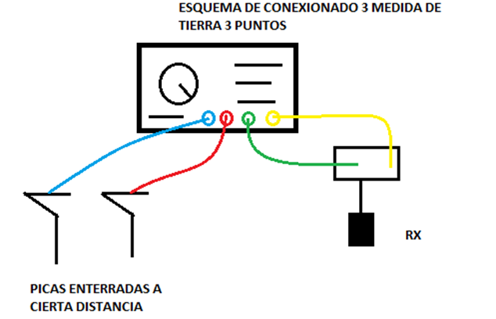

6. Verificaciones: Toma de Tierra
Esquema
Toma de medidas y resultado
Para realizar las medidas se coloca el potenciómetro del telurómetro en EARTH 3 WIRES, tras haber colocado las picas y el cableado.
Se realiza la medición en GO. De ese modo obtenemos las medidas:

Slide 17
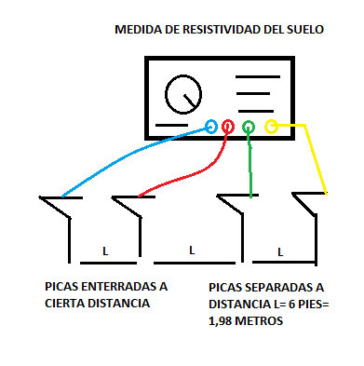
6. Verificaciones: Resistividad del suelo
Esquema.
Toma de medidas y resultado
Para medir la resistividad del terreno inicialmente, colocamos las picas del telurómetro más alejadas desde el punto de vista del aparato de medida, en nuestro caso el cable azul y a continuación, el cable rojo separados 1,98 metros.
Para realizar las medidas se coloca el potenciómetro en r, tras haber colocado las picas y el cableado separado como explicamos anteriormente. Se realiza la medición en GO. De ese modo obtenemos las medidas:
El valor de la resistividad del terreno es de 191,7 Ohm.m.

Slide 18
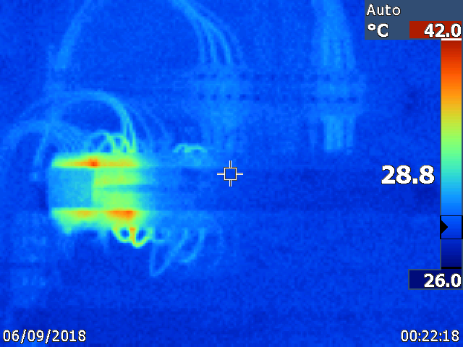
6. Verificaciones: Termografía de cuadros
Ejemplo:
Toma de medidas y resultado
Para analizar los puntos más calientes de una instalación utilizamos la cámara termográfica.
El método de utilización es el siguiente, inicialmente pulsamos F2 para encender la cámara, colocamos el aparato de medición en el sistema a analizar y pulsamos el botón lateral azul para sacar fotos. Tras esto, para almacenar la foto pulsamos guardar mediante el botón F1.

Slide 19
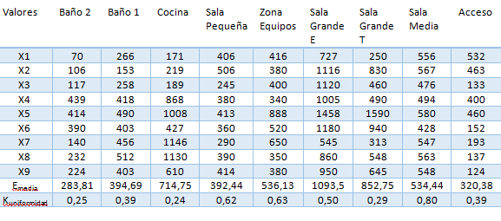
6. Verificaciones: Iluminancia
Medidas:
Toma de medidas y resultado
Inicialmente retiramos el protector del fotodetector, seleccionamos rango, colocamos el luxómetro donde deseamos y mantenemos rango, anotando mediciones.
Tras esto, se calcula la iluminancia media y el coeficiente de uniformidad

Slide 20
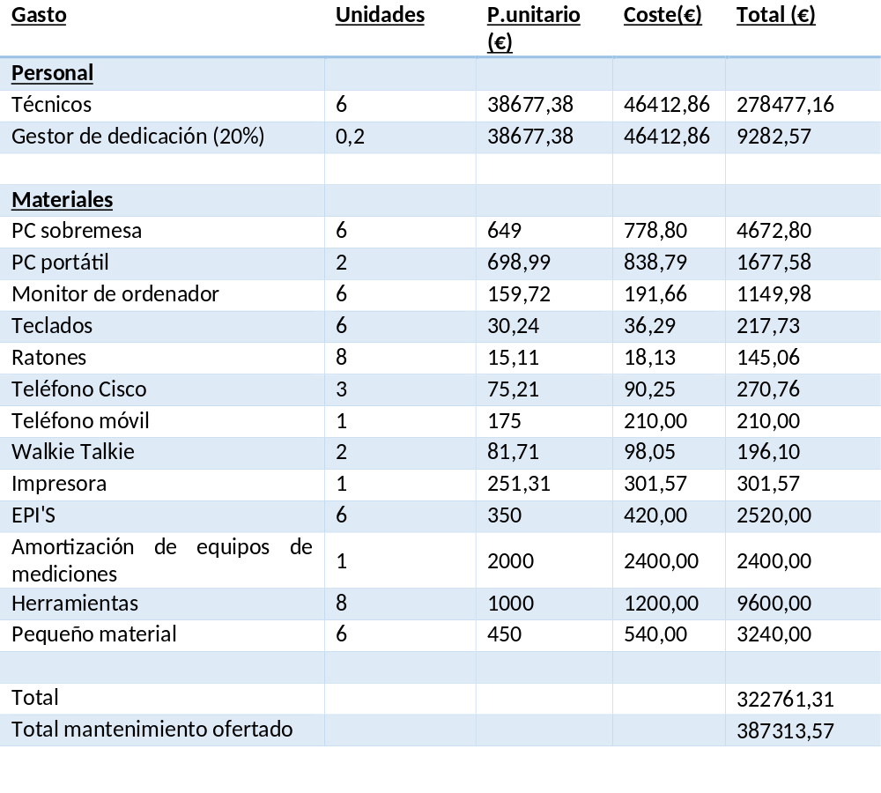
7.Presupuesto

Slide 21
8. Conclusiones
Se ha elaborado un plan de mantenimiento completo de la instalación eléctrica de un centro de datos ubicado en Torrente.
Introducción de mejoras en el plan de mantenimiento tales como inclusión de termografías, comprobaciones eléctricas adicionales y mejora de periodicidades.
Se han verificado la toma de tierra, la resistividad, la iluminancia y el análisis de termografía de las instalaciones mediante la aplicación de procedimientos prácticos, detectando ciertas deficiencias.

Slide 22
FIN
¿PREGUNTAS?

